Slide 1


TP-HPDC-2026-0087
DFM
某新能源汽车后纵梁支架
Rear Longitudinal Bracket
TP-HPDC-2026-0087
2026-09-01

Slide 2
DFM 问题汇总
问题总数
Critical
Major
Minor
2
0
0
0
按问题严重度自动统计

Slide 3
产品基本参数
成品重量 (kg)
毛坯重量 (kg)
流道重量 (kg)
渣包重量 (kg)
3.85
4.20
2.60
1.10
基本壁厚 (mm)
最大壁厚 (mm)
长度 L (mm)
宽度 W (mm)
3.0
28.5
486
212
高度 H (mm)
模具腔数
铸造压力 (MPa)
材料牌号
138
1
80
AlSi10MnMg
年产量 (件/年)
项目类型
表面要求
气密要求
120000
—
—
—

Slide 4
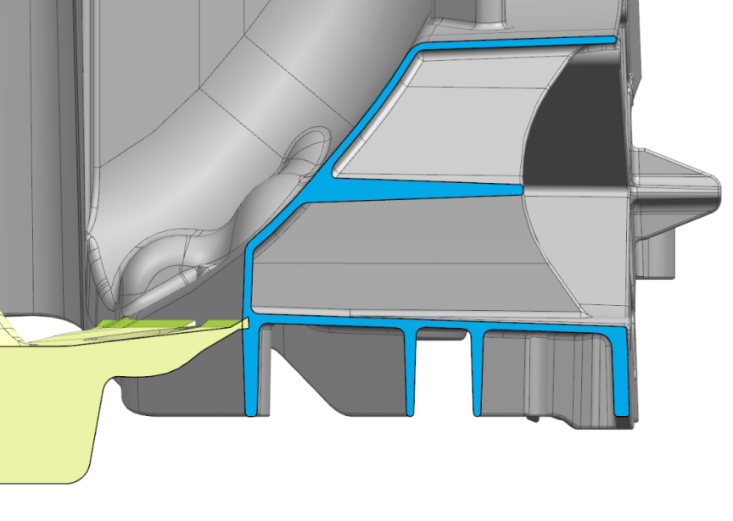
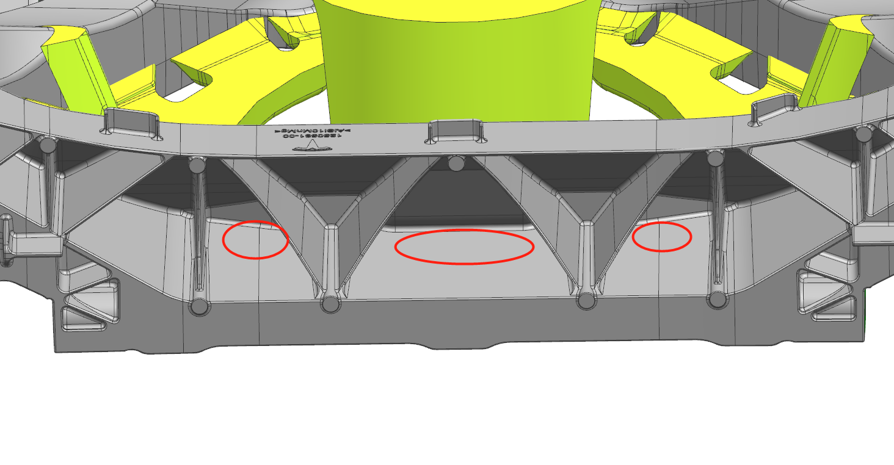
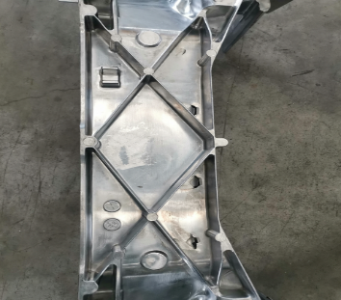
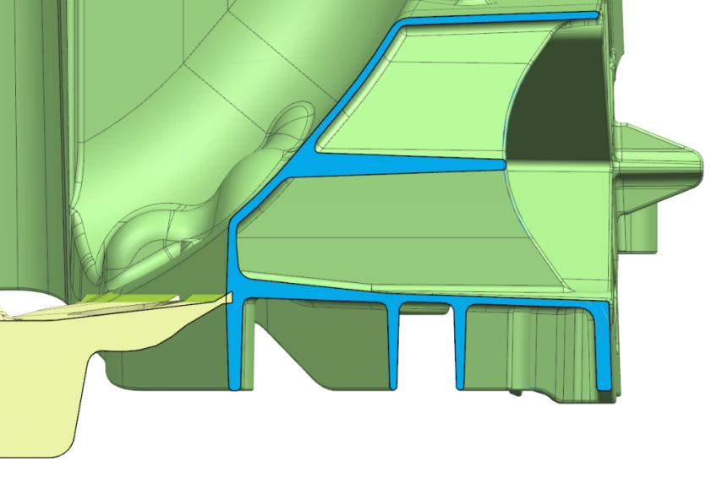
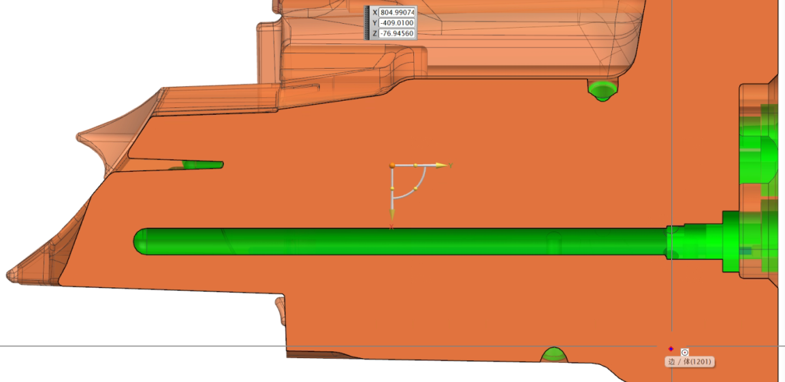
肋端最大壁厚 28.5 mm，存在热节与缩孔风险（ASTM E505 Level 4）
1
Unknown
问题描述
问题区域 / CAD 截图
肋端最大壁厚 28.5 mm，存在热节与缩孔风险（ASTM E505 Level 4）
优化建议
建议掏料减薄至约 6 mm 并增加点冷

Slide 5
反拔模区域需滑块抽芯，模具成本上升
2
Unknown
问题描述
问题区域 / CAD 截图
反拔模区域需滑块抽芯，模具成本上升
优化建议
评估产品局部减胶以避免滑块

Slide 6
Total
Critical
Major
Minor
2
0
0
0

